Slide 1

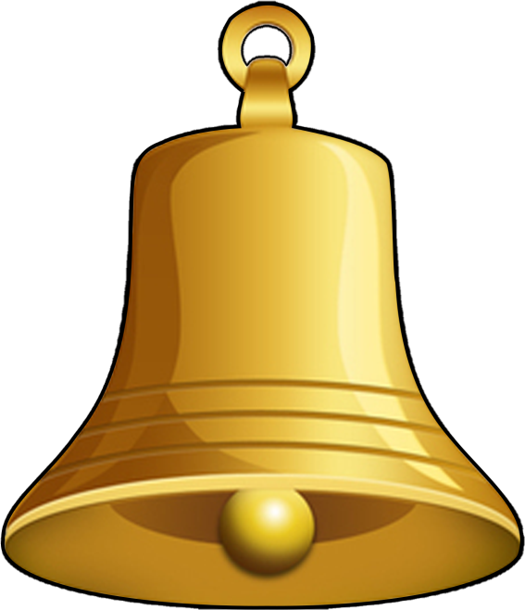

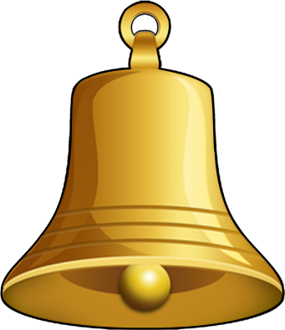
Колокольчики
Динь
Дан
Дон

Slide 2
Колокольчики
Возраст: от 5 до 7 лет
Цель: развитие звуковысотного слуха в пределах квинты.
На экране 3 колокольчика: Желтый самый большой и звучит низко (Дон-дон),
синий немножко выше и звучит (Дан- дан),
а красный самый маленький и самый высокий (Динь-динь)
Педагог просит детей прослушать и спеть, как звучат бубенчики: низкий, средний, высокий.

Slide 3
Колокольчики
Динь-динь
Дан-дан
Дон-дон

Slide 4
Колокольчики
Динь-динь
Дан-дан
Дон-дон

Slide 5
Колокольчики
Динь-динь
Динь-динь
Дан-дан
Дон-дон

Slide 6
Колокольчики
Динь-динь
Динь-динь
Дан-дан
Дон-дон

Slide 7
Колокольчики
Динь-динь
Дан-дан
Дон-дон
Дон-дон

